Slide 1
VIẾT
Chữ hoa N

Slide 2
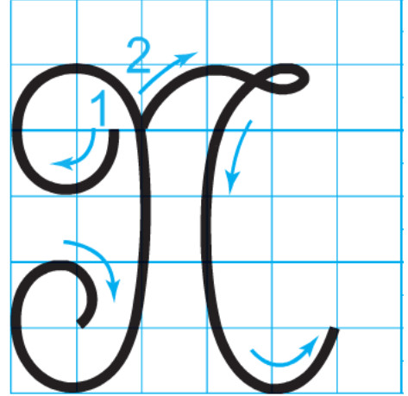
Đường kẻ ngang 6
Đường kẻ ngang 5
Đường kẻ ngang 4
5 li
Đường kẻ ngang 3
Đường kẻ ngang 2
Đường kẻ ngang 1

Slide 3
Đường kẻ ngang 6
M
Đường kẻ ngang 5
Đường kẻ ngang 4
5 li
Đường kẻ ngang 3
Đường kẻ ngang 2
Đường kẻ ngang 1
Chữ W viết hoa cỡ vừa cao mấy li, gồm mấy đường kẻ ngang?
Chữ W viết hoa cỡ vừa cao 5 li, gồm 6 đường kẻ ngang.

Slide 4
Nét 1 là nét móc hai đầu.
Nét 2 là nét kết hợp nét lượn ngang và cong trái.
Chữ hoa W được viết bởi mấy nét?
Chữ hoa W được viết bởi 2 nét.

Slide 5
Chữ hoa N

Slide 6
Wgười Việt Wam cần cù, sáng tạo.

